Slide 1
Что хотел Гитлер сделать на месте столицы СССР – Москвы?
М о р е

Slide 2
Какой российский город стал первым в истории Второй мировой войны городом, откуда выгнали немцев?
Город Ельня
Смоленская область

Slide 3
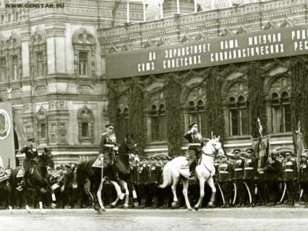
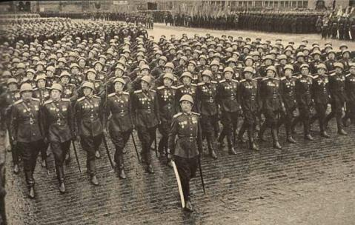
Где и когда состоялся первый Парад Победы?
В Москве на Красной площади
24 июня 1945 года

Slide 4
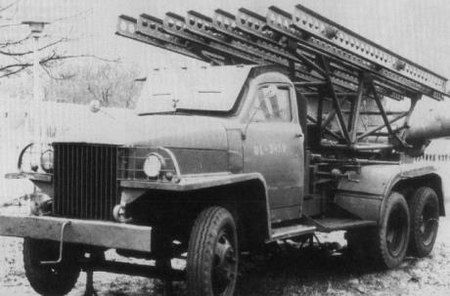
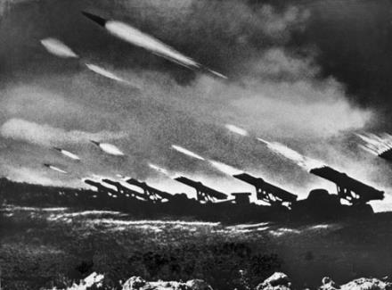
Какое название получило советское реактивное орудие залпового огня времён Великой Отечественной войны?
«Катюша»

Slide 5
Во время Великой Отечественной войны установку БМ-13 называли «Катюшей», а как называли автомат «ППШ» (попробуйте догадаться)?
«Катюша»
«Папаша»

Slide 6
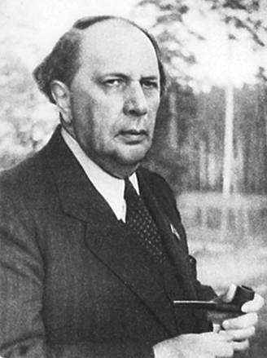
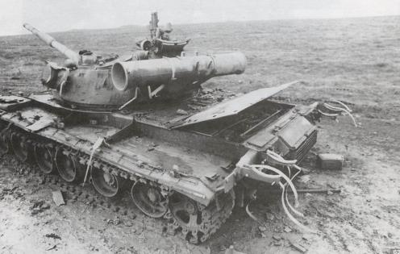
Что было построено в 1943 году на премию Алексея Толстого, которую он получил за роман «Хождение по мукам»?
Танк «Грозный»

Slide 7
Чье имя и фамилия зашифрованы в названии советского танка «ИС»?
Иосиф Сталин

Slide 8
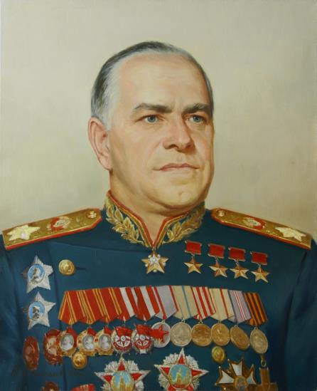
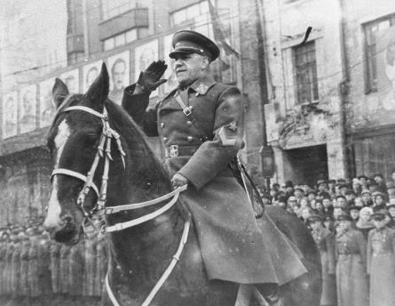
Кто был четырежды Героем Советского Союза?
Георгий
Константинович
Жуков

Slide 9
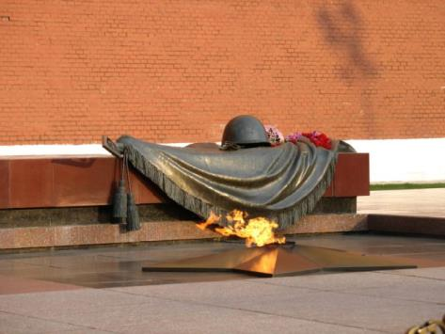
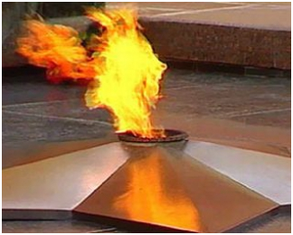
«Не памятник, но символ вечной памяти о павших героях». Есть во многих городах, как правило, находится возле памятника или могилы героев. Что это?
Вечный огонь

